Slide 1

QuickSort u AEC-u
Autor:
Teo Samaržija
(student FERIT-a)

Slide 2
O AEC-u
AEC je pojednostavljeni niski programski jezik koji sam izradio za komunikaciju sa svojim jednostavnim compilerom.
Compiler za AEC ima oko 2000 redaka koda.

Slide 3
O compileru za AEC
Compiler za AEC pisan je u JavaScriptu i za pristupanje datotekama i druge “niže” stvari koristi Duktape radni okvir (interpreter za JavaScript pisan u C99).
Aec.exe očekuje da se u direktoriju u kojem se pokrene nalaze datoteke compiler.js i control.js.

Slide 4
Kako se koristi compiler za AEC?
Compiler za AEC je jako jednostavan compiler, on ne prevodi na strojni jezik, nego samo do asemblerskog jezika.
Ukucati u CMD: aec <ime_programa>.aec
Ako je u redu, on će stvoriti datoteku <ime_programa>.asm.

Slide 5
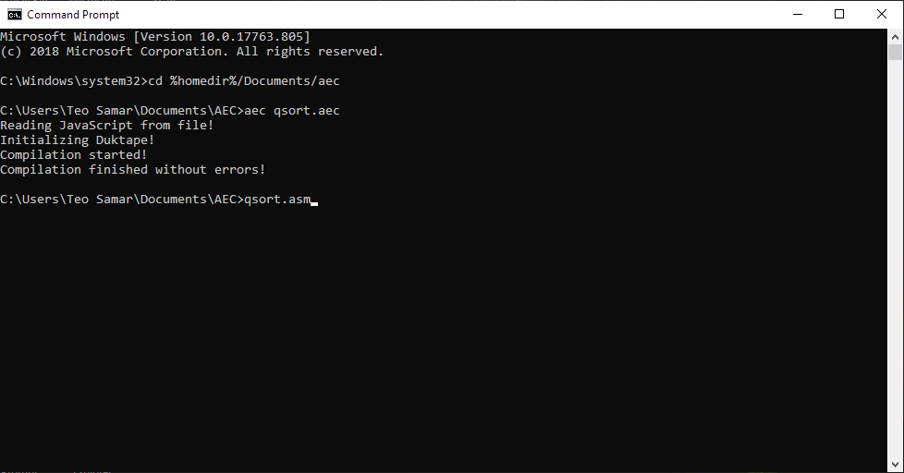

Slide 6
Što onda s ASM datotekom?
Treba je otvoriti u FlatAssembler IDE-u, otvoriti izbornik Run i stisnuti Compile and Run.
Ne pokušavati compilirati FlatAssemblerom izravno iz CMD-a, FlatAssemblerov pretprocesor će se buniti jer on očekuje da mu IDE kaže gdje su mu includeovi.

Slide 7
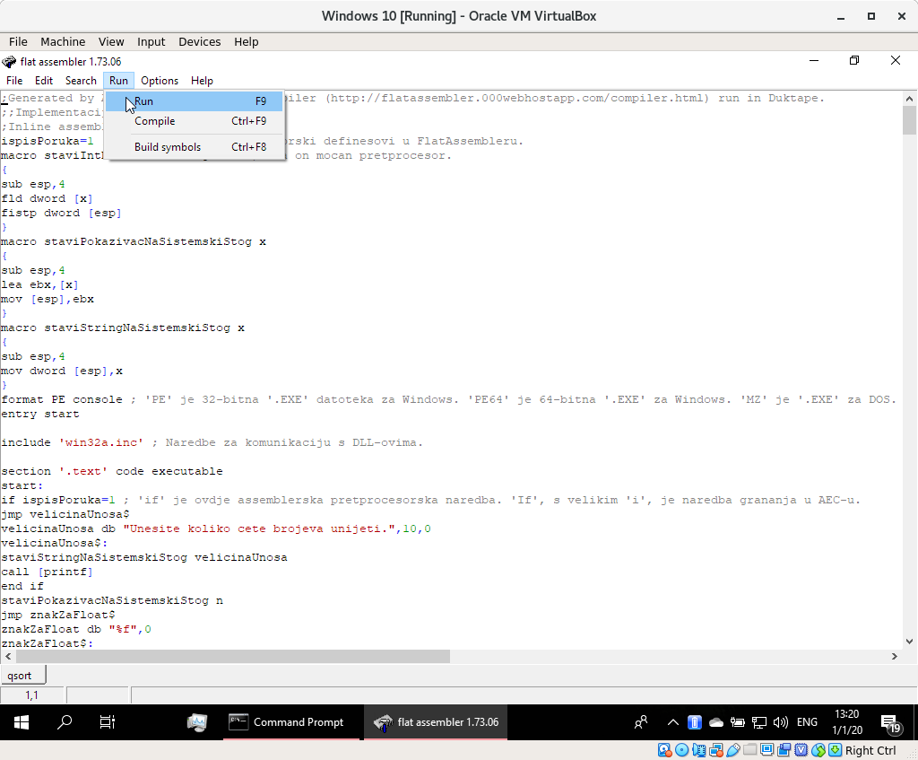

Slide 8
O sintaksi AEC-a
Umetanje asemblerskog koda: između AsmStart i AsmEnd. To je potrebno napraviti barem na početku programa, jer compiler za AEC očekuje da programer komunicira s asemblerskim compilerom o tome kako će biti oblikovana izvršna datoteka (i hoće li je uopće biti, da neće biti DLL ili nešto slično).
Svaka naredba završava novim redom (kao u asemblerskom jeziku), ne moramo stavljati ; (kao što moramo u C-u ili VHDL-u).
Komentari se pišu između znaka ; i kraja reda (kao u FlatAssemblerskom dijalektu asemblerskog), ne postoje višeredovni komentari.

Slide 9
Operator pridruživanja
Operator pridruživanja, ono što je u C-u znak =, a u VHDL-u <= ili :=, u AEC-u je uvijek :=.

Slide 10
Naredbe grananja
Naredba grananja je If (s velikim ‘i’), nakon nje u istom redu slijedi uvjet (izraz koji se vrednuje u 0 ili 1) te novi red, a grananje završava naredbom EndIf.
Postoji i naredba Else.
Naredba ElseIf još nije implementirana, compiler za sada jednostavno ignorira sve što se nakon Else nalazi u istom redu.

Slide 11
Petlje
Za sada postoji samo While petlja, ona završava s EndWhile.

Slide 12
Operatori
Binarni aritmetički operatori su: +, -, * (množenje), / (dijeljenje prvog operanda s drugim) i \ (dijeljenje drugog operanda s prvim).
Operator obrnutog dijeljenja napravio sam za SimpleCalculator. SimpleCalculator (dostupan na mom GitHub profilu) pisan je u JavaScriptu i koristi Rhino radni okvir (za JIT prevođenje JavaScripta u Javin bytecode, da se mogu upotrebljavati Javine klase i Javini radni okviri iz JavaScripta). SimpleCalculator dijeli velik dio svog koda s ovim compilerom.
Unarni aritmetički operatori su + i - te ++. Oprez, operator ++ ponaša se drukčije nego u C-u, on je ovdje jednostavno sinonim za +1. (++)+(++) je u C-u sintaksna greška, a ovdje se vrednuje u broj 2.
Logički operatori su & (odgovara C-ovom &&, a ne C-ovom &) i | (C-ov ||).
Operatori usporedbe su: = (C-ov ==), < i >. Operatori <= i >= nisu implementirani jer bi oni znatno otežali tokeniziranje izraza.

Slide 13
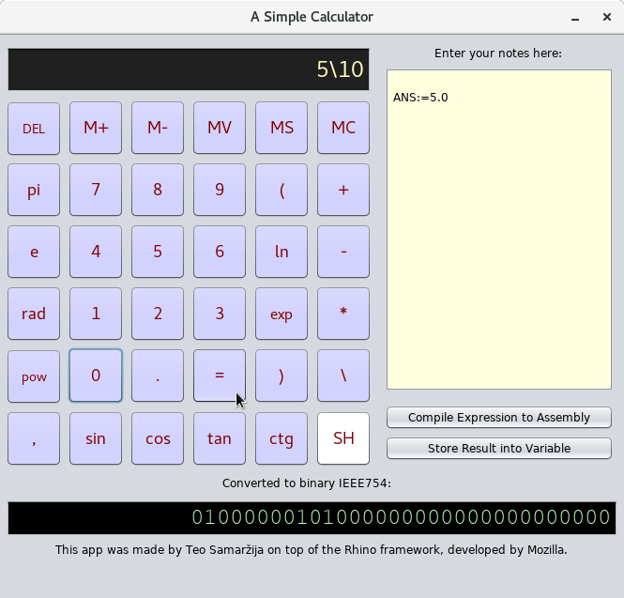

Slide 14
Ugrađene funkcije
Unarne funkcije: abs, sin, cos, not (logičko negiranje, C-ov !) arcsin, arccos, ctg, arctan, arcctg, sqrt, ln (prirodni logaritam), exp, log (dekadski logaritam, ne prirodni kao u C-u) i tan. Trigonometrijske i ciklometrijske funkcije rade sa stupnjevima, a ne s radijanima (kao u C-u).
Binarne funkcije:
atan2(y,x) (za razliku od C-ove funkcije s istim imenom, ova daje rezultat u kutnim stupnjevima)
pow(x,y) (sintaksni šećer za exp(ln(x)*y), oprez: vraća NaN ako je x<0 ili x=0)
mod(x,y)(radi isto što i C-ova funkcija fmod)

Slide 15
Pisanje funkcija
Funkcije za sada nije moguće pisati u AEC-u, no moguće je program pomoću asemblerskih isječaka oblikovati u više funkcija ili procedura, te iz asemblerskih isječaka pozivati funkcije i procedure.

Slide 16
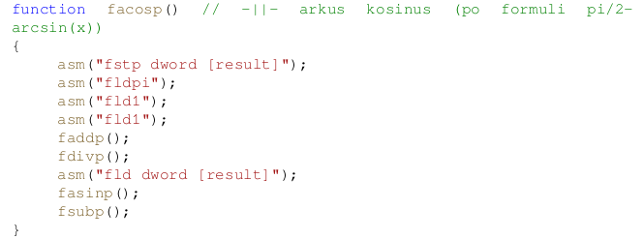
Kako su te funkcije uprogramirane u compiler?

Slide 17
Varijable
U AEC-u ne mogu se deklarirati varijable. AEC-ov compiler očekuje da programer to napravi u isječcima asemblerskog koda, ovisno o tome kako želi da mu izvršna datoteka bude formatirana i u kojem asemblerskom dijalektu radi. AEC-ov compiler pokušava ne raditi pretpostavke o tim stvarima. Varijable se uvijek isto zovu u asemblerskom kodu i u AEC-ovskom kodu (u C-ovskim programima linker određuje kako će se varijable zvati u asemblerskim programima umetnutim u program pisan u C-u).
AEC za sada podržava samo jedan tip podataka, 32-bitni decimalni broj (C-ov float).

Slide 18
Nizovi
Postoje samo jednodimenzionalni nizovi, oni se tretiraju na isti način kao i funkcije.
Primjerice, pomocni(staviManje):=original(i).
S lijeve strane operatora pridruživanja možemo koristiti i uglate zagrade umjesto okruglih.
Kao i varijable, deklariraju se u asemblerskom kodu.
Pri prevođenju nizova, compiler pretpostavlja da je moguće pushati i popati 32-bitne podatke na sistemski stog i sa sistemskog stoga, te da je moguće koristiti registar ebx kao pokazivač, što ponekad, ovisi kako formatiramo izvršnu datoteku u asemblerskom kodu na početku programa, nije slučaj.

Slide 19
Ulaz i izlaz
Za sada je ulaz i izlaz najlakše raditi tako da se u asemblerskim isječcima pozivaju funkcije iz C-a. To je repetitivan posao sklon greškama, no njega uvelike olakšavaju FlatAssemblerove makronaredbe.

Slide 20
QuickSort u AEC-u
Zajedno sa svim dodacima u istoj datoteci, ima 267 redaka.
Dostupan je na mom GitHub profilu, zajedno s 32-bitnom Windowsovom izvršnom datotekom te ekvivalentnim programima pisanima u Adi i C-u, te asemblerskim kodom koji je za njega ispisao moj compiler.
https://github.com/FlatAssembler

Slide 21
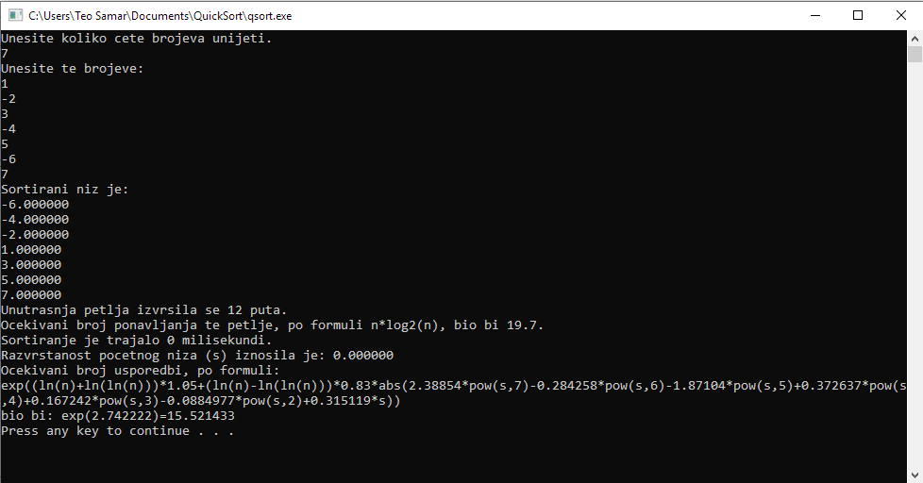

Slide 22
Je li moguće predvidjeti koliko će usporedbi QuickSort napraviti?
Da bismo odgovorili na to pitanje, definirajmo za to pojam razvrstanosti niza kao broj elemenata niza za koji vrijedi da je sljedeći element niza veći od njega, podijeljeno s polovicom broja elemenata u nizu, minus jedan.
Dakle, obrnuto poredani niz (od najvećeg prema najmanjem elementu) ima razvrstanost -1, nasumično poredani niz ima razvrstanost približno 0, a poredani niz ima razvrstanost 1.
Razvrstanost se može odrediti u linearnom vremenu, višestruko brže no što bi se QuickSort vrtio i u najboljem slučaju.

Slide 23
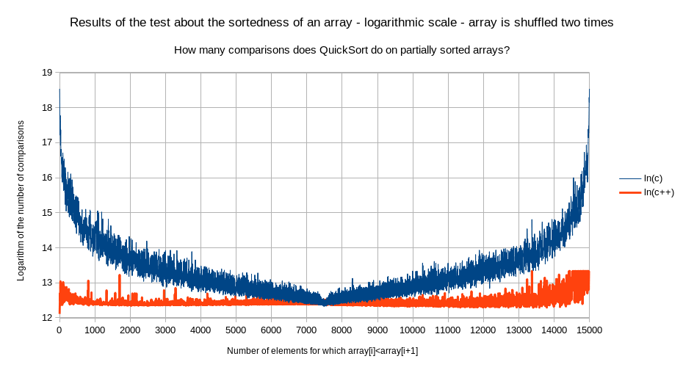
Plava krivulja predstavlja moju implementaciju QuickSorta u C-u, a crvena C++-ovu naredbu
sort.

Slide 24
Formula?
Naivno implementirani genetski algoritam, kojem su bili dostupni podaci s tog grafikona, tvrdi da je formula koja dobro opisuje broj usporedbi koje će QuickSort napraviti:
$f\left(n,s\right)=e^{\left(ln\left(n\right)+ln\left(ln\left(n\right)\right)\right)⋅1.05+\left(ln\left(n\right)−ln\left(ln\left(n\right)\right)\right)⋅0.83⋅\left|2.38854⋅s^{7}−0.284258⋅s^{6}−1.87104⋅s^{5}+0.372637⋅s^{4}+0.167242⋅s^{3}−0.0884977⋅s^{2}+0.315119⋅s\right|}$
Ta formula dobro opisuje kako se taj moj program ponaša za velike nizove, no ona, na žalost, znatno precjenjuje koliko će usporedbi napraviti za manje.

Slide 25
Hvala na pozornosti!

